Slide 1



МБДОУ «Детский сад № 18 «Ласточка»
«Здоровая семья –
здоровый ребенок»
Разработала воспитатель:
Карасева О. Н.

Slide 2


Утренняя зарядка

Slide 3

Загадки от доктора Пилюлькина

Slide 4
Загадка № 1
Не обижен, а надут,
Его по полю ведут.
А ударят - нипочём,
Не угнаться за…

Slide 5

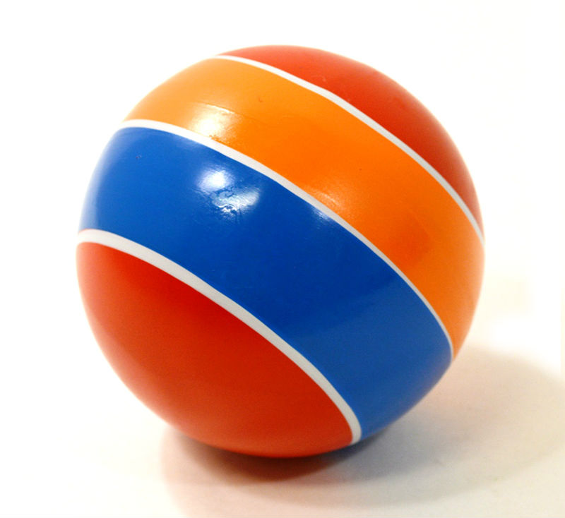

Slide 6


Slide 7
Загадка № 2
На снегу две полосы,
Удивились две лисы.
Подошла одна поближе:
Здесь бежали чьи-то…

Slide 8
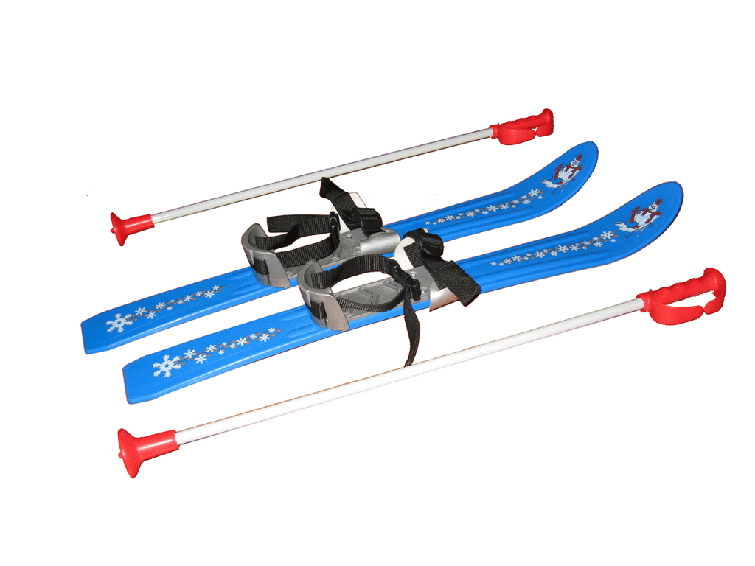

Slide 9
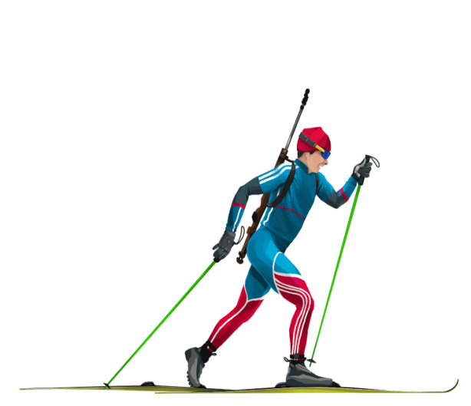


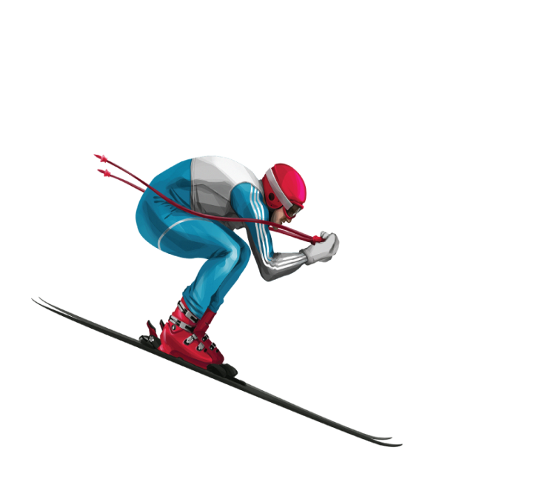

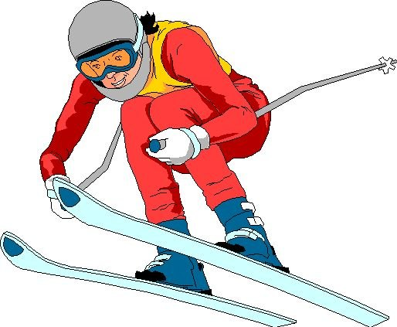

Slide 10
Загадка № 3
Кто на льду меня догонит?
Мы бежим в перегонки.
И несут меня не кони,
а блестящие…

Slide 11
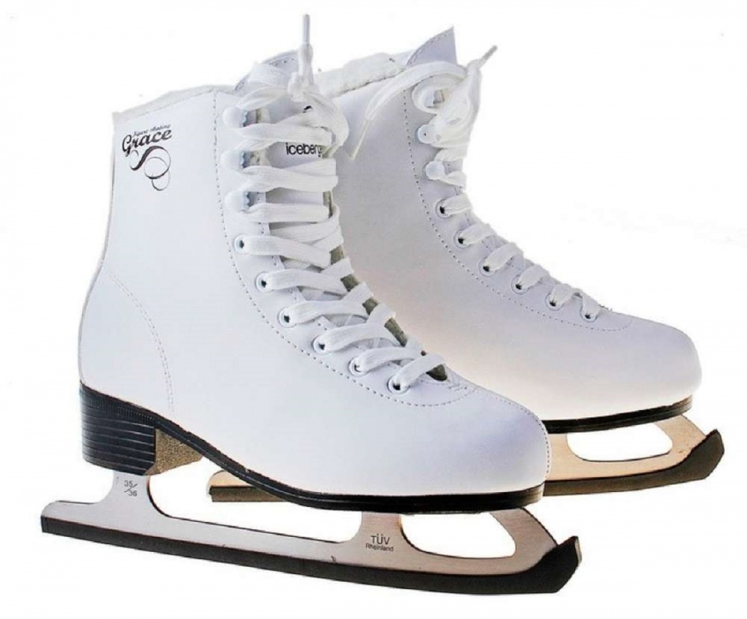
«Ветряки».

Slide 12
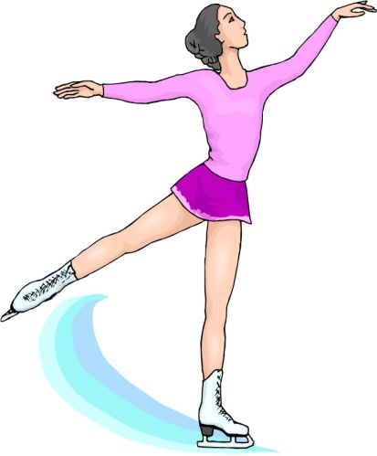



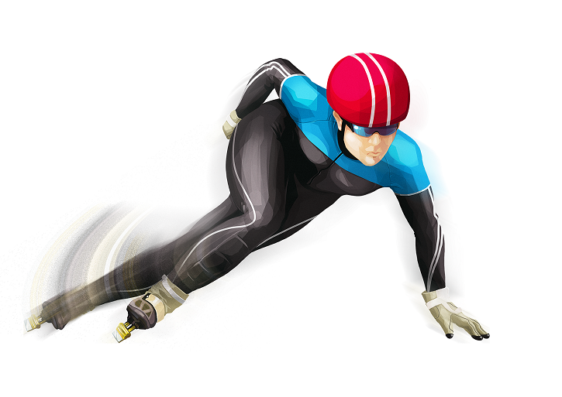


Slide 13
Загадка № 4
Конь, канат, бревно и брусья,
Кольца с ними рядом.
Перечислить не берусь я
Множество снарядов.
Красоту и пластику
Дарит нам…

Slide 14


Slide 15


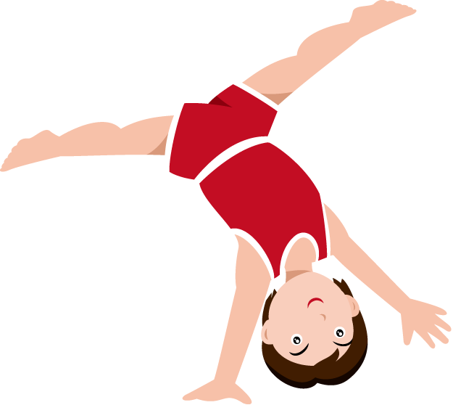

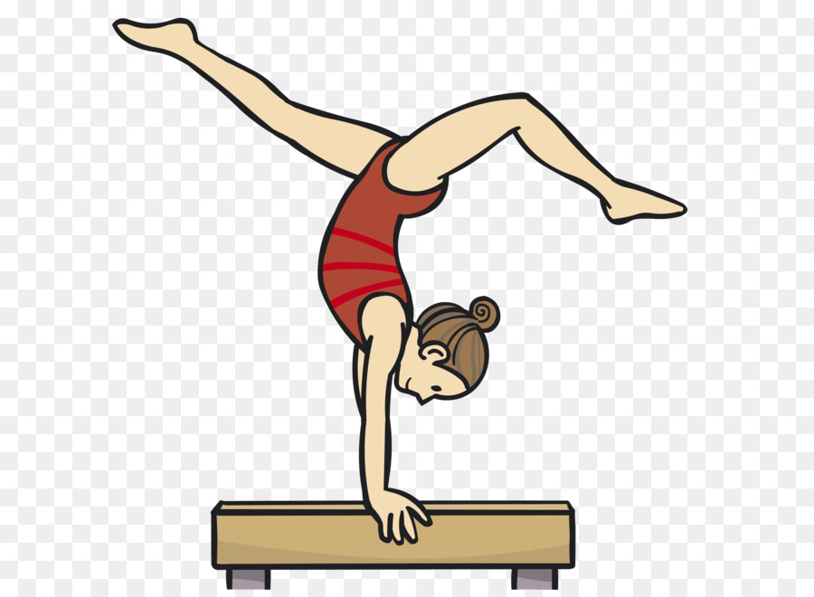


Slide 16


Slide 17
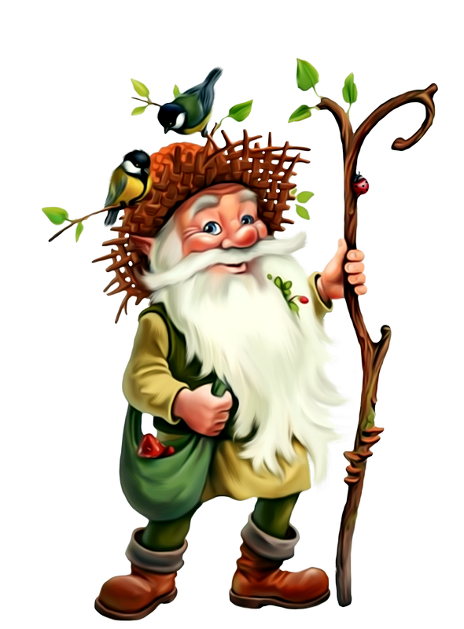
Загадки
от Старичка Лесовичка

Slide 18
Загадка № 1
Ты растение не тронь –
Жжётся больно, как огонь

Slide 19
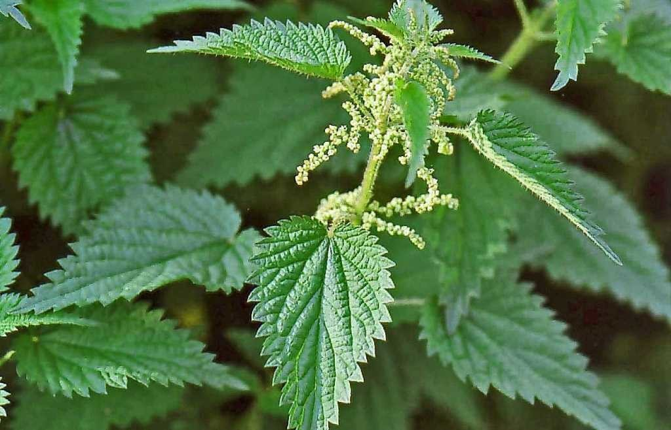

Slide 20
Загадка № 2
Вдоль дорожек его встретишь,
Ранки, ссадины излечишь,
Сорвешь листочек осторожно,
Кто нас излечит?

Slide 21
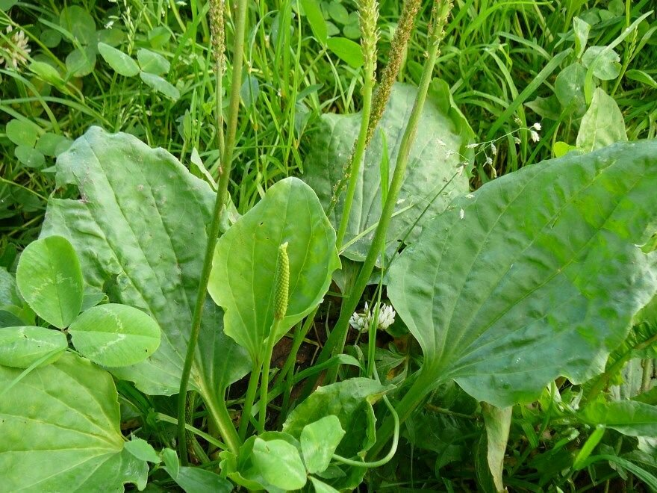

Slide 22
Загадка № 3
Вкусен чай и ароматен,
С ней он легок и приятен:
Листочки сорваны, помяты.
Что ты вдыхаешь? – Запах …

Slide 23
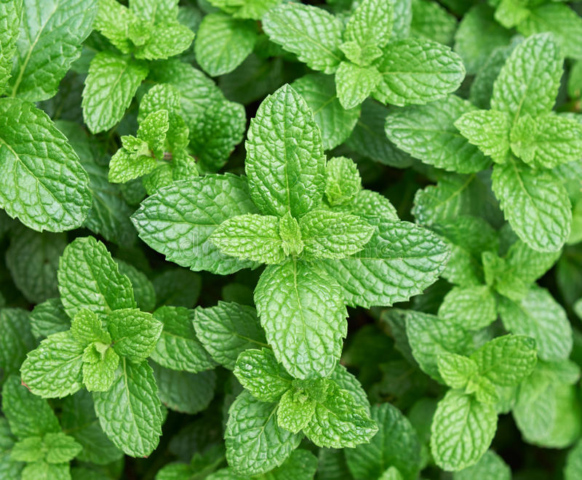

Slide 24
Загадка № 4
Он красивой розе брат,
Если ты не виноват,
Все равно имей в виду,
Может уколоть в саду

Slide 25
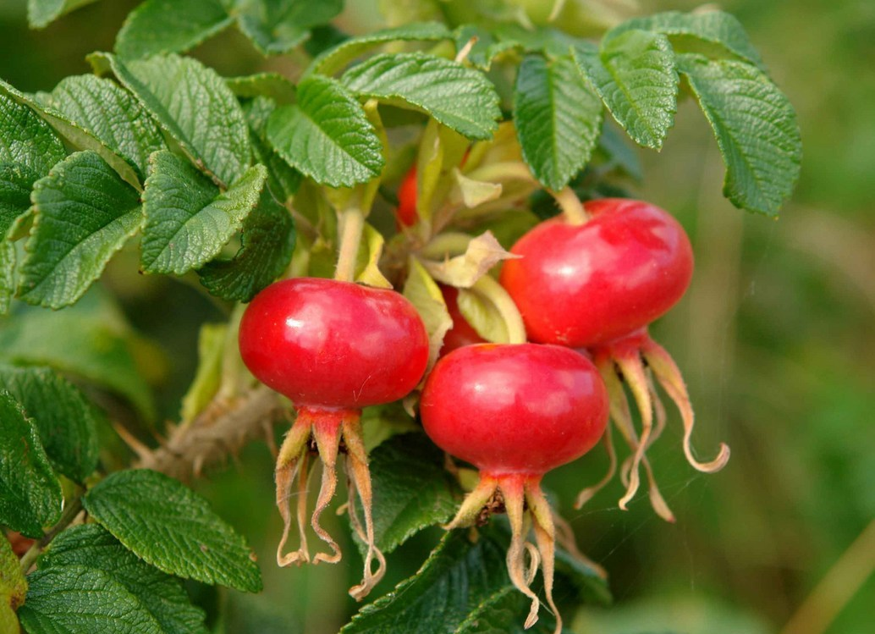
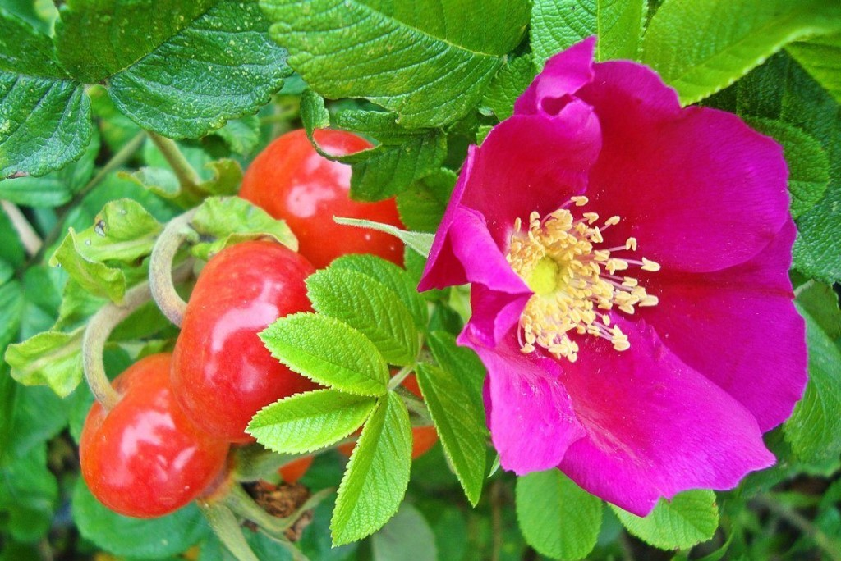

Slide 26

Домашнее
задание

Slide 27
СПАСИБО ЗА ВНИМАНИЕ!
Берегите себя
и будьте здоровы!!!

